Slide 1
ADABIYOT
5- sinf
Mavzu: “Zulmat ichra nur” tarixiy qissasi (davomi)

Slide 2
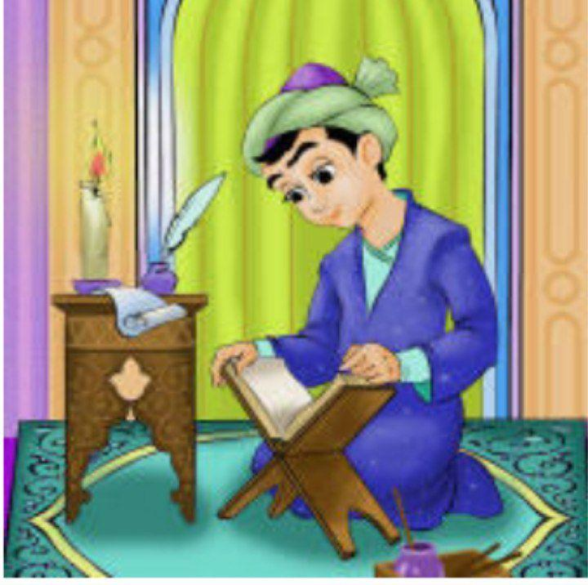
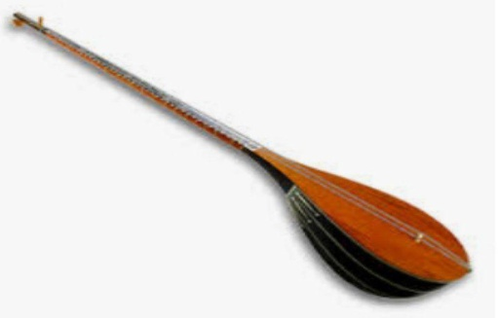
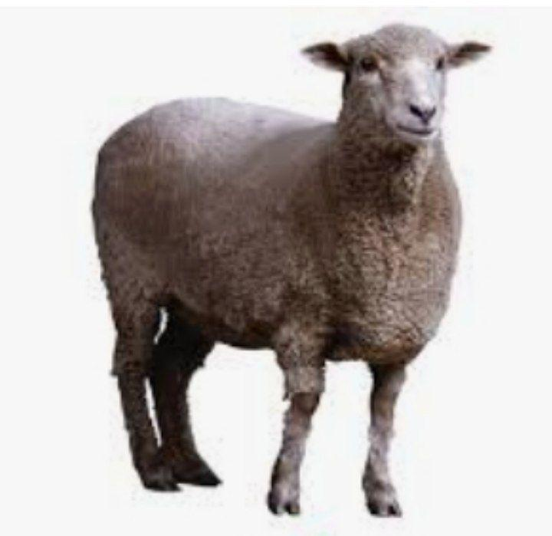
Mustahkamlash

Slide 3
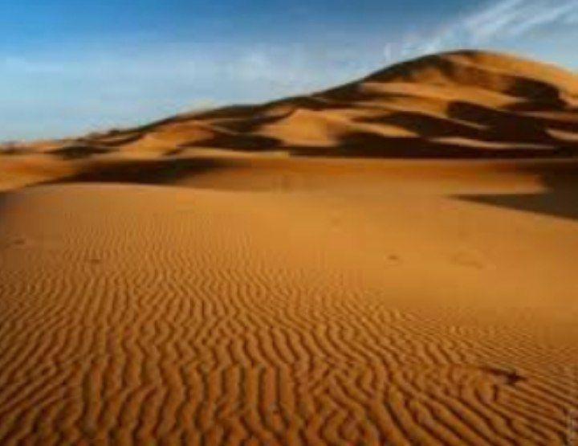
YAZD CHO‘LI

Slide 4
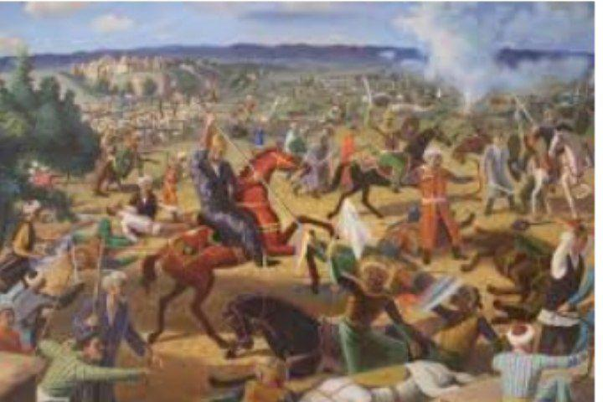
Xurosondagi notinchlik

Slide 5
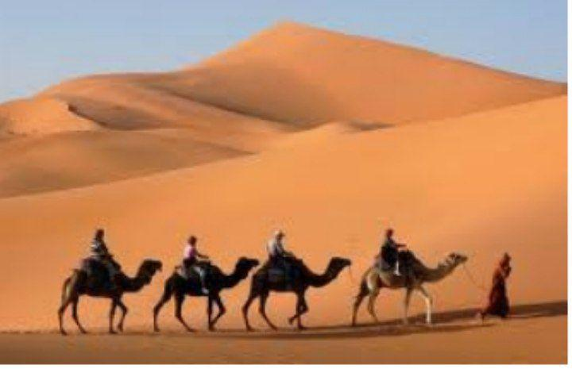
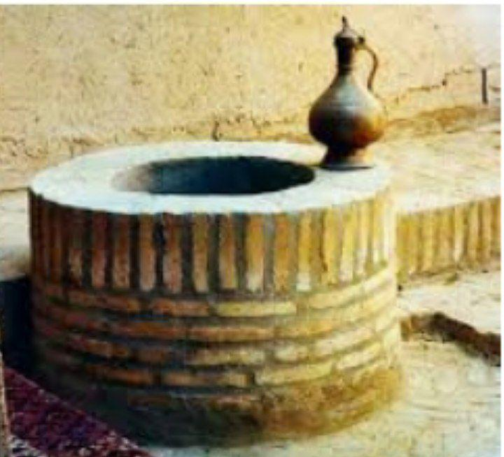
Xurosondan ko‘chib ketishi

Slide 6
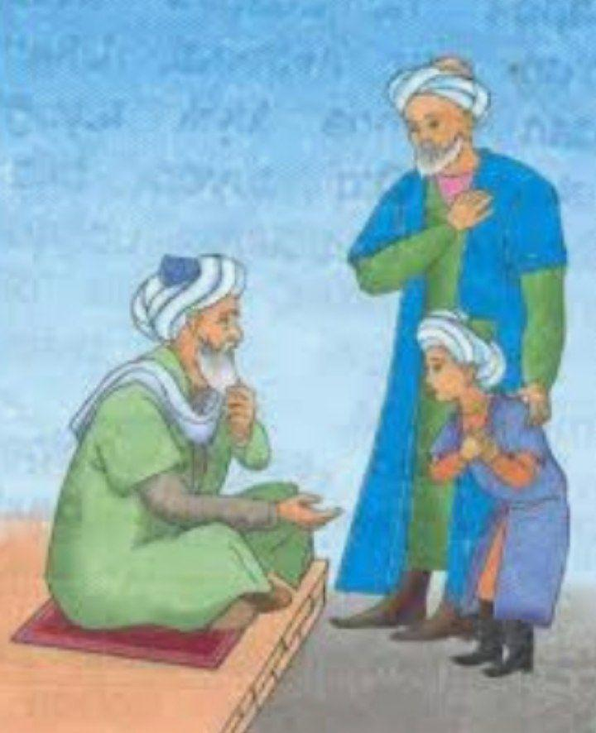
Alisher va nuroniy chol
Iye gapdan xabaringiz yo‘qmi?
Xurosonda urush boshlanib ketdi-ku.
Podshohzodalar yurtni talamoqda,
mundog‘ zamonda…

Slide 7
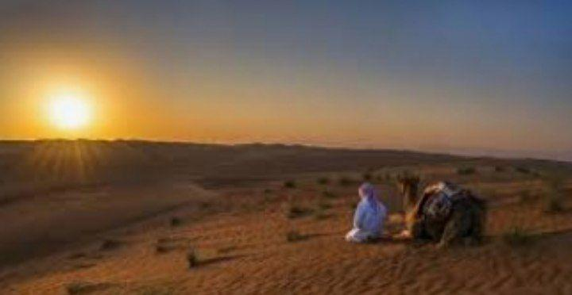
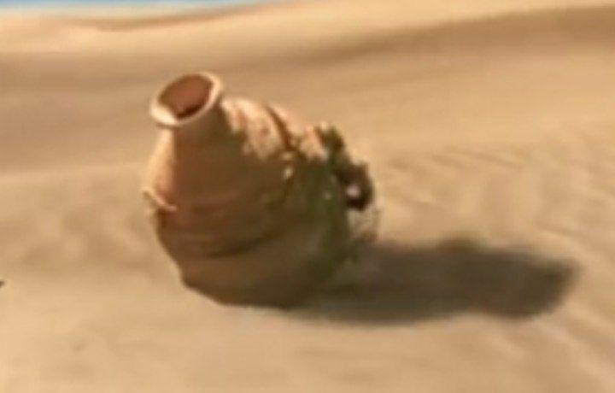
Hirotga qaytish
Alisher otasidan Iroq kunbotish
tomonda, Hirot kunchiqishda, degan
gapni eshitgan edi.

Slide 8
Mustahkamlash
Yosh, aqlli, ziyrak, o‘tkir zehnli,
kitobsevar, she’riyat shaydosi,
muomala madaniyatiga ega,
ilmli, samimiy, qiziquvchan,
sabrli…

Slide 9
Mustaqil bajarish uchun topshiriq:
Taassurot yozish
Alisherni yaxshi ko‘rib qoldim

